Slide 1

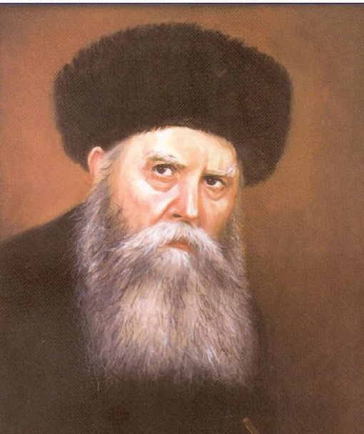

ב"ה
החידון
חג הגאולה
י"ב-י"ג תמוז
תוכנית רכזות יוצרות

Slide 2
1.
1.
איזו פעולה הובילה
למעצרו של הרבי?
ג
ב
א
שליחת מכתב לחסיד
השתתפות
בברית מילה
התנגדות הרבי לוועידת הקהילות

Slide 3
2.
2.
מה הייתה מטרת וועידת הקהילות שהייתה אמורה להיערך באותה תקופה?
ג
ב
א
להתיר לקהילות שונות להתאחד בזמנים מסוימים
לקבוע רפורמות חדשות בנוגע לחינוך היהודי האותנטי
לאפשר ליהודים לשמור תורה ומצוות בגלוי

Slide 4
3.
3.
איזה קשר היה לאנשי הג.פ.או נחמנסון ולולב, שהגיעו עם החיילים לאסור את הרבי, לחסידות חב"ד?
ג
ב
א
בילדות גדלו ליד ריכוז חב"די
שניהם היו אחראיים על עצירתם של חסידי חב"ד
שניהם היו ממוצא חסידי חב"ד בעבר

Slide 5
4.
4.
איזו בקשה ביקש האדמו"ר הריי"צ מאנשי הג.פ.או שפרצו לביתו, ומדוע?
ג
ב
א
לא להרעיש ולדבר בשקט כדי שנכדו
לא יתעורר
לאפשר לו לארוז מזון כשר לדרך, מכיוון שהנסיעה ארוכה
לתת לו זמן לדבר עם משפחתו, מכיוון שלא יראה אותם זמן רב

Slide 6
5.
5.
באלו פעולות נקט הרבי על מנת לפעול שישיבו לו את הטלית והתפילין שהוחרמו?
ג
ב
א
שלח מברקים
ופתח בשביתת רעב
פנה למספר אנשים בכירים בממשל
ביקש להתעכב בעיר עד שיקבל חזרה את הטלית והתפילין

Slide 7
6.
6.
מדוע קיבל הרבי הריי"צ את תעודת השחרור בי"ג תמוז, ולא בי"ב תמוז – ביום שהודיעו לו על השחרור?
ג
ב
א
מכיוון שהשחרור לא היה עדיין בטוח
זהו התהליך הקבוע של שחרור אסירים ברוסיה – קבלת התעודה רק יום אחרי ההודעה.
מכיוון שבי"ב תמוז היה יום חגם של הגויים בקוסטרמה

Slide 8
7.
7.
למי ענה האדמו"ר הריי"צ: "לי יש אלוקים אחד ושני עולמות ולא תצליח להפחידני"?
ג
ב
א
לפקיד שאצלו היה צריך להירשם בהיותו בגלות בקוסטרמה
לחוקר
שנופף לעברו באקדח
לנחמנסון, כשבא עם לולב לעוצרו

Slide 9
8.
8.
מה המיוחד בימים י"ב-י"ג תמוז,
ומה נוהגים החסידים לעשות בימים אלו?
ג
ב
א
בימים אלו חסידים נוהגים לערוך חשבון נפש, כי אלו ימים המסוגלים לכך
בימים אלו יש סגולה מיוחדת להיגאל, וחסידים נוהגים להרבות בהם בשמחה
ימים אלו הם עת רצון לקבל החלטה טובה להוסיף בהליכה בדרכיו וקיום תקנותיו של הרבי ולמלא
את השליחות שלו.

Slide 10
9.
9.
"טעמו וראו כי טוב ה'" -
מתי נאמרו הדברים ומפי מי נאמרו?
ג
ב
א
מפי אדמו"ר הריי"צ, בזמן שישב בכלא ושלח מברקים לראשי קהילות בעולם
מפי האדמו"ר הזקן, כאשר ביקר בשקלאב ואמר דבר תורה קצר על בימת בית הכנסת
בעת שהחיילים פרצו לביתו של האדמו"ר הריי"צ, ע"י חתנו
הרב גור-אריה

Slide 11
10.
10.
מה ארע בזמן שקיבל האדמו"ר הריי"צ
את תעודת השחרור מהכלא?
ג
ב
א
התאספו המון אנשים בביתו, והרבי אמר להם מאמר חסידות
חסידים יצאו
לרקוד ברחובות
פקידי הכלא
התאכזבו

